Slide 1
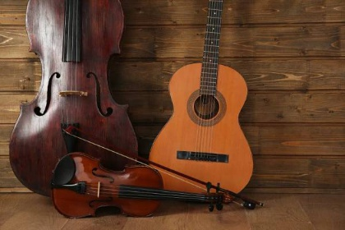
Country golf club Střítež
v pátek 12.5.2023
v 19.00
přátelské pohrávání se skupinou
Rentiéři z Třebíče
www.golf-stritez.cz
Pouze pro členy a jejich přátele

